Slide 1

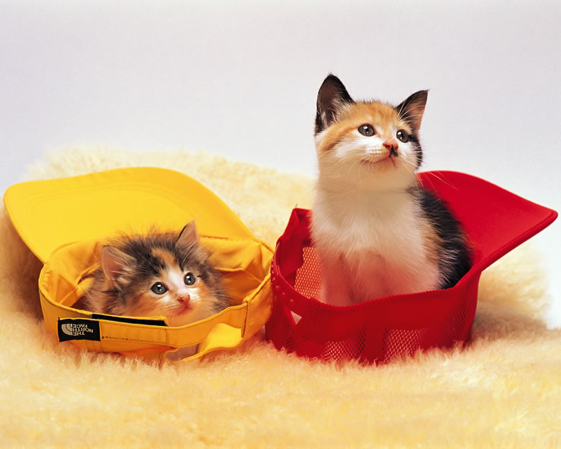
卡罗尔和她的小猫

Slide 2


8 卡罗尔和她的小猫
卡罗尔一直想有一只小猫。
爸爸对卡罗尔说：“那我们就在报上登个广告吧。”
广告登出来了，是这样写的：我们非常需要一只小猫。我们会给它安排一个舒适的家，会很好地照顾它。请问您有多余的小猫吗？
卡罗尔端出一碟牛奶，还有一碟点心。她又把旧的软垫放在一个篮子里，就待在家里等起小猫来。丁零零，门铃响了，进来的是一个提着篮子的男孩。他说：“我家的猫生了三只小猫，我送给你一只。它叫伯洛。”这是一只黑白相间的花猫。
卡罗尔接过小猫，送走了男孩。小猫喵喵叫着，卡罗尔说：“别难过，我会像你妈妈一样照顾你的。”卡罗尔让小猫喝牛奶，吃点心，还给它玩绒线团。

Slide 3


丁零零，门铃又响了，一个小女孩抱着一只小猫走进来。她说：“这是我送给你的小猫。”说完，她放下小猫，跟她妈妈一起走了。
不一会儿，门铃又响了，进来一位叔叔，真滑稽，他的每个衣袋里都有一只小猫。他一蹲下，小猫就扑扑地一个个跳出来，朝屋里跑。
卡罗尔笑了，小猫们真是太有趣了。
打这以后，门铃一直响个不停，好多小猫都来了，什么样的都有。
晚上，家里可不得了了，小猫在钢琴上跳来跳去，丁丁冬冬响成一片。小猫钻进抽屉里、橱柜里。有人从门外进来，门后会突然扑出一只小猫，吓人一大跳。
爸爸从自己的每只拖鞋里都捉出一只小猫来。他摇着头，说：“太多啦，太多啦！这可不行，得想个办法。”

Slide 4
第二天，爸爸又在报纸上登了广告：免费赠送小猫。请赶快来挑选。
人们从四面八方赶来了。卡罗尔很伤心，整整一天，她都在和小猫告别。天快黑了，奶奶打来一个电话，叫卡罗尔去帮个忙。卡罗尔出门的时候，家里还有三只小猫，等她回来的时候，一只小猫也没有了。
妈妈说：“我都给弄糊涂了，怎么把所有的小猫全送人了？我是想留下一只的。”
卡罗尔眼泪都流出来了。屋里什么声音都没有了，冷冷清清的，连滴滴答答的钟声都听得见。
忽然她听见了喵喵的叫声，一只黑白相间的花猫从厨房里跑出来。卡罗尔高兴地叫了起来：“啊！是伯洛！”
伯洛亲热地用身子蹭着卡罗尔的手，好像在说：“我藏起来，是不愿意给送掉，我想和你在一起。”
卡罗尔终于有了一只她自己的小猫。

Slide 5
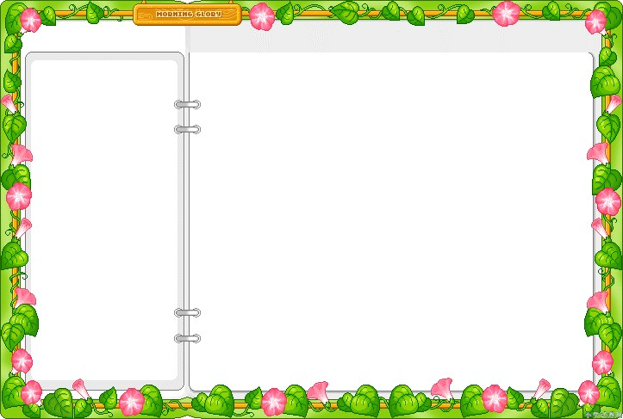
卡罗尔和她的小猫
会读的字
kǎ luó ěr shì yú
卡罗尔适余
diàn luò miāo róng tì
垫洛喵绒屉
miǎn hú tú chú cèng
免糊涂厨蹭

Slide 6

读读记记
一个个
舒适
多余
免费
告别
绒线团
软垫
滑稽
糊涂
赠送
喵喵叫
抽屉
橱柜
端出
挑选
丁零零
照顾
蹭着
厨房
亲热

Slide 7

读读写写
黑白相间
跳来跳去
四面八方
丁丁冬冬
冷冷清清
滴滴答答
认认真真
亲亲热热
马马虎虎

Slide 8

读读比比
huó shì rè diàn lù luò
活——适 热——垫 路——洛
xiàn róng hú hú luó luó
线——绒 湖——糊 萝——罗
chú chú nǐ ěr tú yú
橱——厨 你——尔 涂——余
tù miǎn miáo miāo shì tì
兔——免 苗——喵 世——屉
céng cèng
曾——蹭

Slide 9
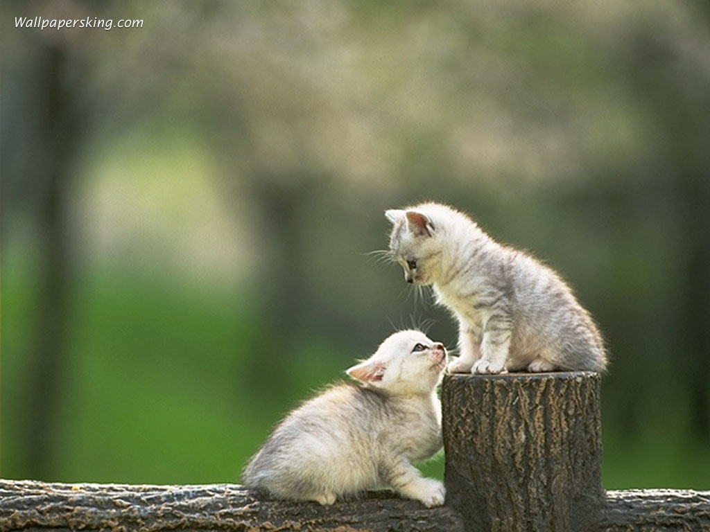
日积月累
丁冬
冷清
滴答
亲热
马虎
丁丁冬冬
冷冷清清
滴滴答答
亲亲热热
马马虎虎

Slide 10
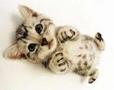
jiàn
黑白相间
间
jiān
中间

Slide 11
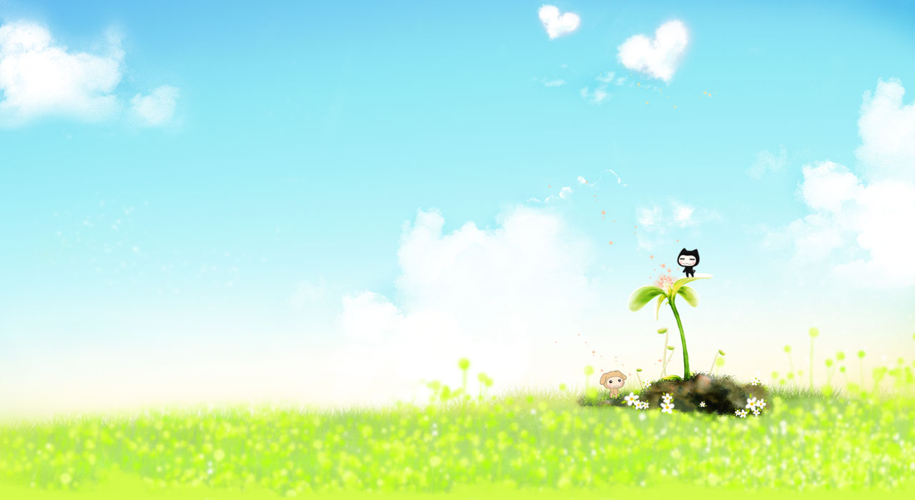
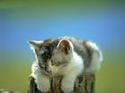
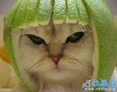
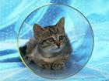
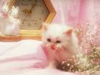
你认识它们吗?
舒 适
滑稽
滴滴答答
橱柜

Slide 12
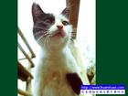
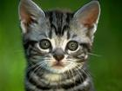
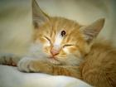
待在家里
黑白相间
抽 屉
绒线

Slide 13

卡罗尔和她的小猫
默读课文
1、读了这篇课文，你有什么感受？
2、你认为这篇课文哪些地方写的有趣？

Slide 14
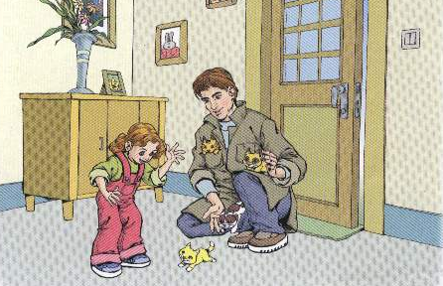
小猫把叔叔的口袋当成了—————。

Slide 15
读读这些有趣的句子：
不一会儿，门铃又响了，进来一位叔叔，真滑稽，他的每个衣袋里都有一只小猫。他一蹲下，小猫就扑扑地一个个跳出来，朝屋里跑。

Slide 16

打这以后，门铃一直
响个不停，好多小猫都了，什么样的都有。

Slide 17
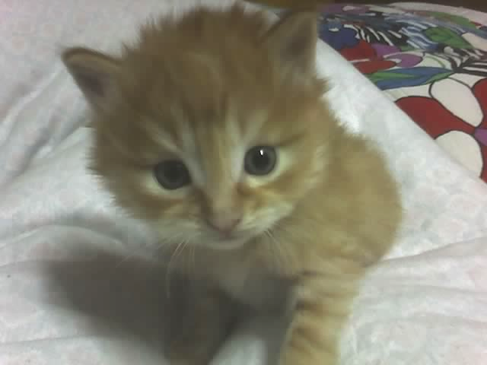
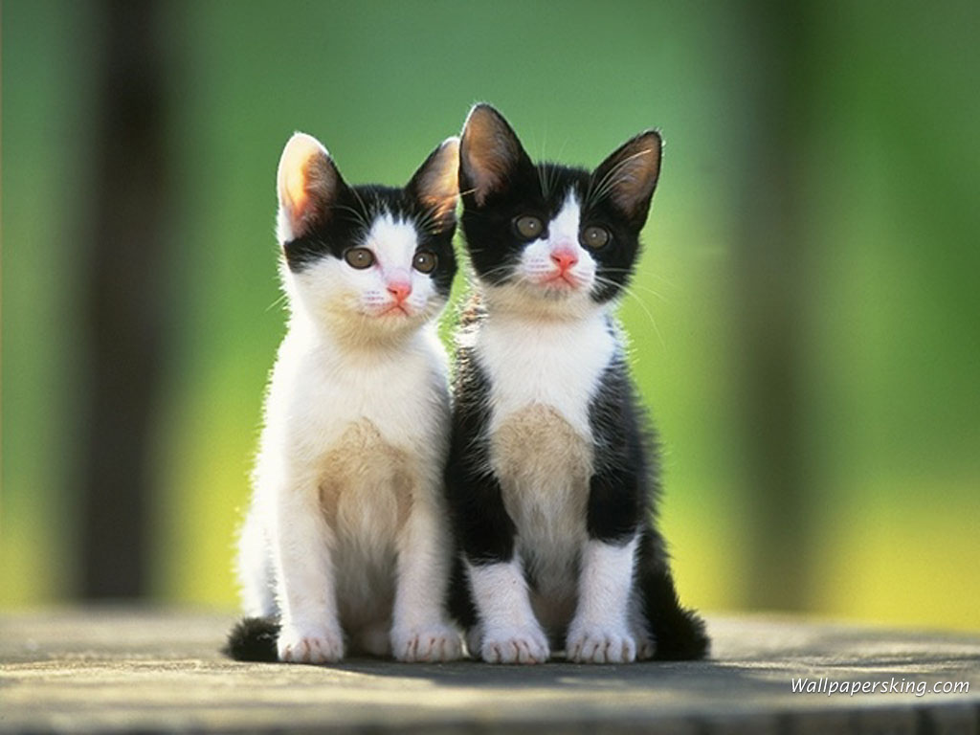
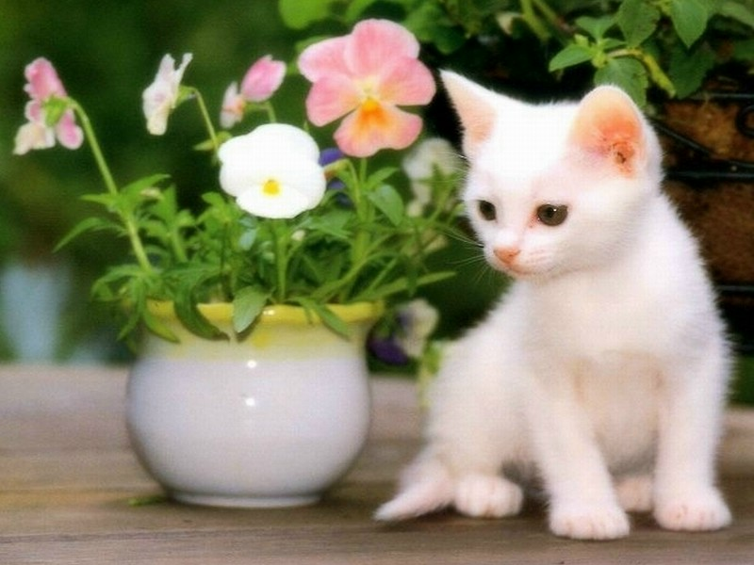

Slide 18

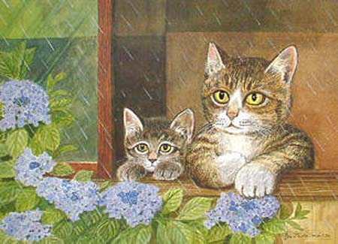
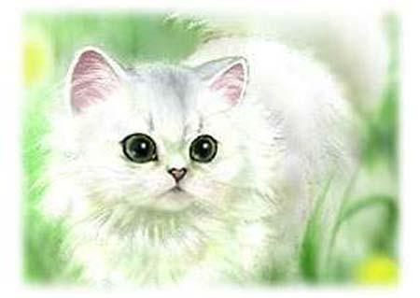

Slide 19
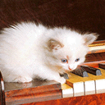

Slide 20
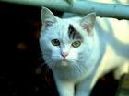
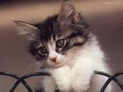
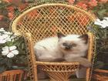
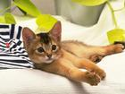

Slide 21
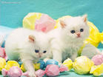
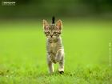
好多小猫都来了，什么样的都有！

Slide 22

好多小猫都来了，什么样
的都有。有的＿＿＿＿＿，有
的＿＿＿＿＿，有的＿＿＿＿
＿，有的＿＿＿＿＿。

Slide 23
读读这些有趣的句子：
晚上，家里可不得了了，小猫在钢琴上跳来跳去，丁丁冬冬响成一片。小猫钻进抽屉里、橱柜里。有人从门外进来，门后会突然扑出一只小猫，吓人一大跳。
爸爸从自己的每只拖鞋里都捉出一只小猫来。他摇着头，说：“太多啦，太多啦！这可不行，得想个办法。”

Slide 24

读读这些有趣的句子：
屋里什么声音都没有了,冷冷清清的,连滴滴嗒嗒的钟声都听得见.

Slide 25

读课文最后三个自然段
后来小猫被很多人领走，当卡罗尔回到家中没有看到一只猫时，卡罗尔伤心了，正在这时，发生了什么事情？

Slide 26


一只小猫也没有了！
卡罗尔很伤心！
正
在
这
时
！
黑
白
相
间
的
花
猫

Slide 27
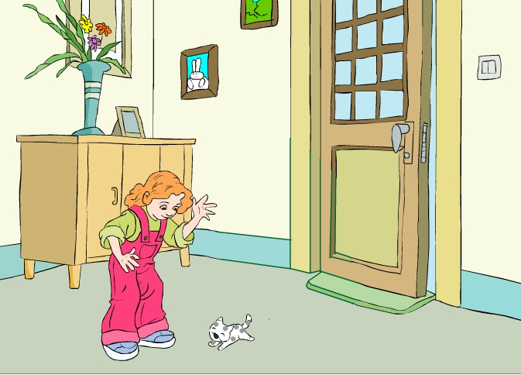
卡罗尔和她的小猫
啊！是伯洛！
我藏起来，是不愿意给送掉，我想和你在一起。

Slide 28

读读这些有趣的句子：
伯洛亲热地用身子蹭着卡罗尔的手，好像在说：“我藏起来，是不愿意给送掉，我想和你在一起。”

Slide 29

想一想伯洛为什么没有离开，你从哪儿知道的？
卡罗尔接过小猫，送走了男孩。小猫喵喵叫着，卡罗尔说：“别难过，我会像你妈妈一样照顾你的。”卡罗尔让小猫喝牛奶，吃点心，还给它玩绒线团。

Slide 30
思考交流
看到卡罗尔和小猫亲热的样子，你有什么感受？
卡罗尔和小猫之间建立了深厚的感情。人和动物只要和睦相处，就会成为好伙伴。

Slide 31
读了课文我知道了······
卡罗尔一直想养 ，她的爸爸登了一个求 的广告，大家送来了许多 。卡罗尔的爸爸又登了一个送 的广告。妈妈把 。卡罗尔 。这时，一只黑白相间的 从厨房里跑了出来，卡罗尔 。

Slide 32
读一读卡罗尔和爸爸在报上登的广告，想想广告有什么用？

Slide 33

卡罗尔和她的小猫
第一次广告
我们非常需要一只小猫。我们会给它安排一个舒适的家，会很好地照顾它。请问您有多余的小猫吗？

Slide 34

第二次广告
免费赠送小猫。请赶快来挑选。

Slide 35
广告给我们提供了信息，能够使人们互相帮助。

Slide 36

广告的作用真大！

Slide 37
仿写广告:
我们非常需要————，我们会————，请问你有————？

Slide 38

交流
1．再次默读课文，感悟自己认为有趣的句段，想想为什么认为这部分有趣？
2．组内互相交流自己的阅读收获，然后全班进行交流。

Slide 39





卡罗尔和她的小猫
动物是人类的好朋友

Slide 40

如果我们关爱地球上的植物，
植物就会给我们创造绿色！
如果我们关爱地球上的动物，
动物就会与我们和谐相处！
如果我们真诚地关爱他人，
他人就会真诚地关爱我们！

Slide 41
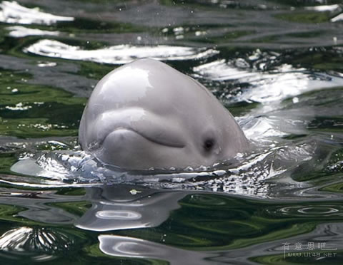

Slide 42
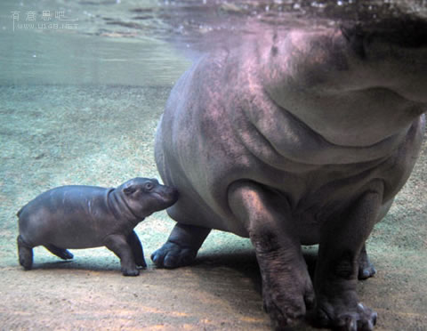

Slide 43
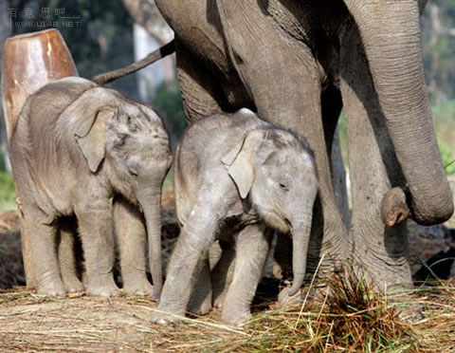

Slide 44
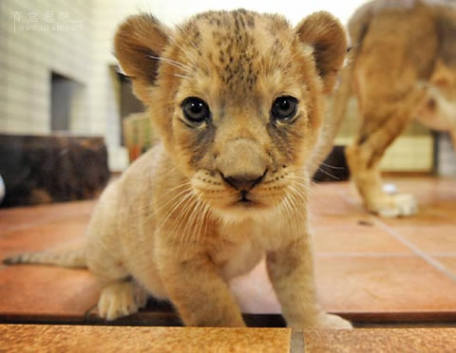

Slide 45
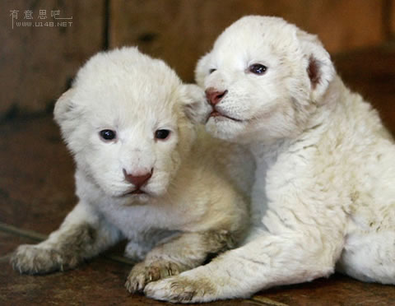

Slide 46
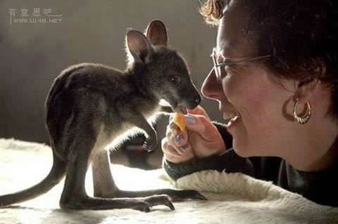

Slide 47
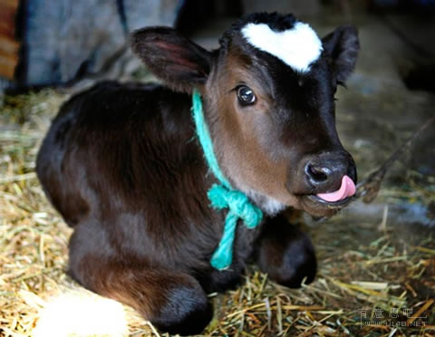

Slide 48
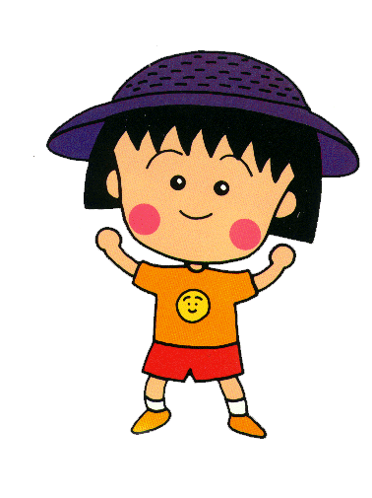
作业自选超市
A.阅读童话《内罗尔和爱犬》
或老舍的《我们家的猫》。
背诵1、2、5、6、课
B.试着写一两句广告词，根据
自己喜欢的一种小动物去写。
阅读关于“猫”的童话

